Slide 1

プログラムの使い方
H4shikaN

Slide 2
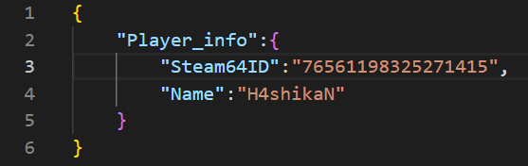
事前準備
Steam64IDの変更
自分のSteam64IDをコピー
ここから自分のIDを調べれます:)
自分のSteamプロフィールのリンクで検索したら出るはず
Steam64ID.jsonを開いて赤線の箇所にペースト
表示名の変更
青線の箇所に表示したい名前を入力
（プログラムを起動していた場合は再起動）
Steam64ID.jsonの中身

Slide 3
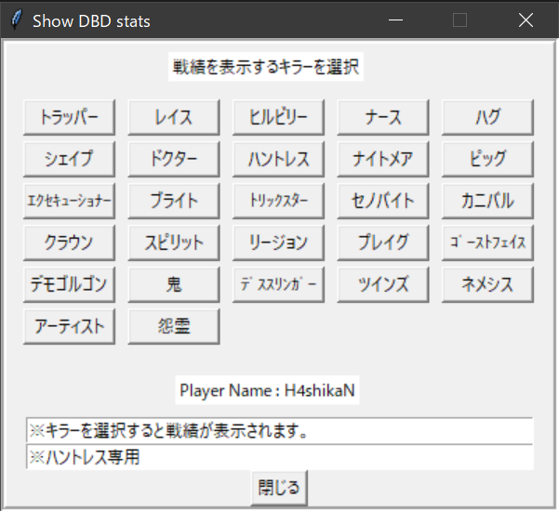
プログラムの使い方
戦績の表示
戦績を表示したいキラーを赤枠から選択
選択すると青枠に戦績が表示されます
（※キラーのボタンを押すたびにステータスが更新されます）
プログラムの停止
黄枠にあるボタンもしくは右上の「×」で消せます

